Slide 1









UBND QUẬN DƯƠNG KINH
TRƯỜNG TIỂU HỌC ANH DŨNG
TOÁN
Bài 14: Khối lập phương, khối hộp chữ nhật (tiết 2)

Slide 2

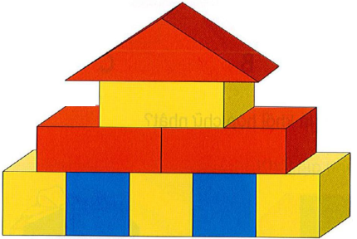
1
Bạn Mai xếp được hình dưới đây.
Trong hình đó:
5
Có bao nhiêu khối lập phương?
Có bao nhiêu khối hộp chữ nhật màu đỏ?
2

Slide 3
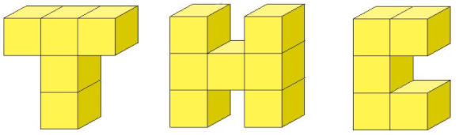
2
Dùng các khối lập phương nhỏ như nhau, bạn Việt xếp thành các chữ T , H , C như sau:
a) Chữ nào được xếp bởi nhiều khối lập phương nhất?
b) Hai chữ nào được xếp bởi số khối lập phương bằng nhau?
H
T , C

Slide 4
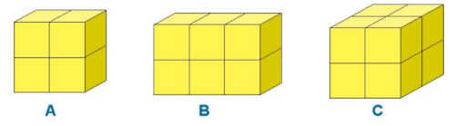
3
Các khối lập phương nhỏ như nhau được xếp thành các hình sau:
Hình nào là hình khối lập phương?
A,C

Slide 5
4
Hình khối thích hợp đặt dưới dấu “?” là hình nào?
a)
?
A B

Slide 6
4
Hình khối thích hợp đặt dưới dấu “?” là hình nào?
b)
?
A B C

